Slide 1
信息学奥赛NOIP
归纳、贪心、二分、数论

Slide 2
内容提要
二分，倍增
贪心

Slide 3
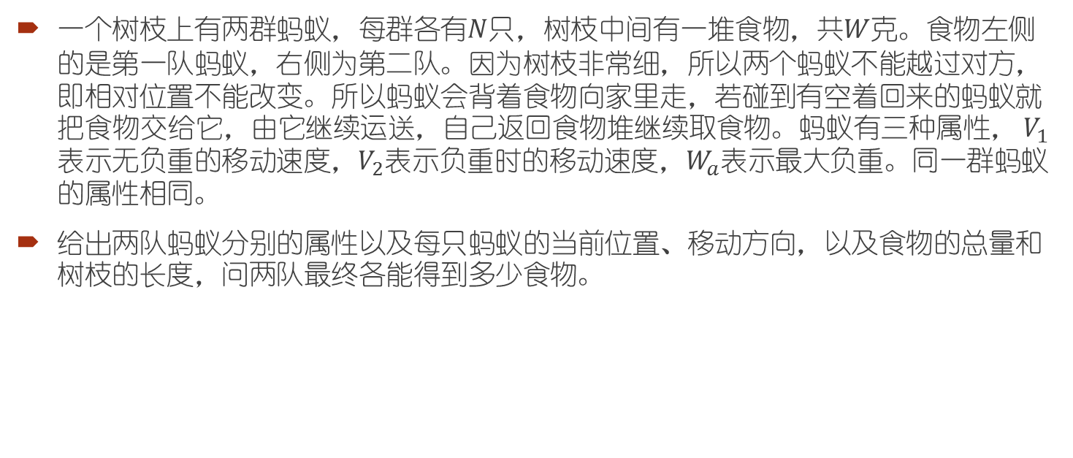
例1
一个树枝上有两群蚂蚁，每群各有$N$只，树枝中间有一堆食物，共$W$克。食物左侧的是第一队蚂蚁，右侧为第二队。因为树枝非常细，所以两个蚂蚁不能越过对方，即相对位置不能改变。所以蚂蚁会背着食物向家里走，若碰到有空着回来的蚂蚁就把食物交给它，由它继续运送，自己返回食物堆继续取食物。蚂蚁有三种属性， $V_{1}$表示无负重的移动速度，$V_{2}$表示负重时的移动速度，$W_{a}$表示最大负重。同一群蚂蚁的属性相同。
给出两队蚂蚁分别的属性以及每只蚂蚁的当前位置、移动方向，以及食物的总量和树枝的长度，问两队最终各能得到多少食物。

Slide 4

例2
理发店有$N$个理发师，第$i$个理发师完成一次理发过程需要$t_{i}$的时间。理发师不休息，完成一次理发之后立刻开始下一次。
有$M$位顾客在排队等候，若某一时刻某理发师空闲，则队首的顾客就去找他理发。若同一时刻有多位理发师空闲，则顾客选择编号最小的一个。
问第$M$位顾客会找哪位理发师理发。

Slide 5
小结
当变量之间有单调关系时，可以考虑使用二分法
如搬运食物量与时间、理发人数与时间之间的关系

Slide 6

例3
$N$个点的无向图$G$，初始时无边，顺次添加边。问添加到第几条边时，$G$不再是二分图。

Slide 7
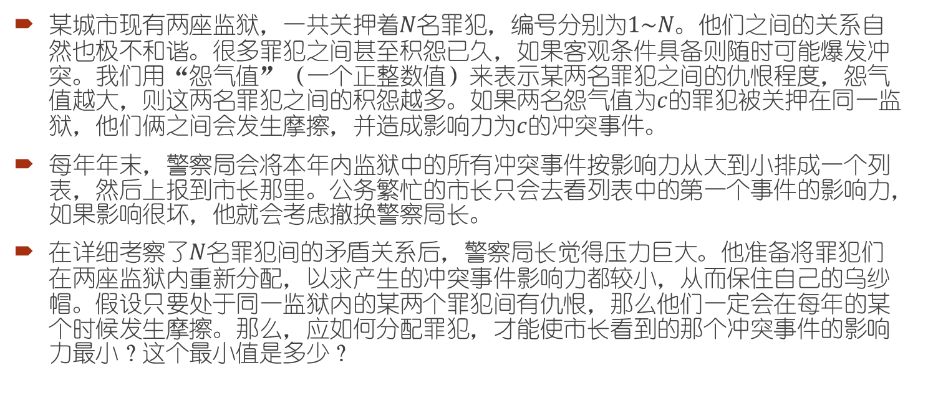
例4
某城市现有两座监狱，一共关押着$N$名罪犯，编号分别为$1\sim N$。他们之间的关系自然也极不和谐。很多罪犯之间甚至积怨已久，如果客观条件具备则随时可能爆发冲突。我们用“怨气值”（一个正整数值）来表示某两名罪犯之间的仇恨程度，怨气值越大，则这两名罪犯之间的积怨越多。如果两名怨气值为$c$的罪犯被关押在同一监狱，他们俩之间会发生摩擦，并造成影响力为$c$的冲突事件。
每年年末，警察局会将本年内监狱中的所有冲突事件按影响力从大到小排成一个列表，然后上报到市长那里。公务繁忙的市长只会去看列表中的第一个事件的影响力，如果影响很坏，他就会考虑撤换警察局长。
在详细考察了$N$名罪犯间的矛盾关系后，警察局长觉得压力巨大。他准备将罪犯们在两座监狱内重新分配，以求产生的冲突事件影响力都较小，从而保住自己的乌纱帽。假设只要处于同一监狱内的某两个罪犯间有仇恨，那么他们一定会在每年的某个时候发生摩擦。那么，应如何分配罪犯，才能使市长看到的那个冲突事件的影响力最小？这个最小值是多少？

Slide 8
小结
“最大值最小”“最小值最大”这类字眼往往与二分法相关
通过使用二分法可以把最优化问题转化为判定性问题
二分法本质上永远基于单调性

Slide 9

例5
$A$是一个$N∗N$的矩阵，求$A^{k}$， $k≤{10}^{9},N≤100$

Slide 10
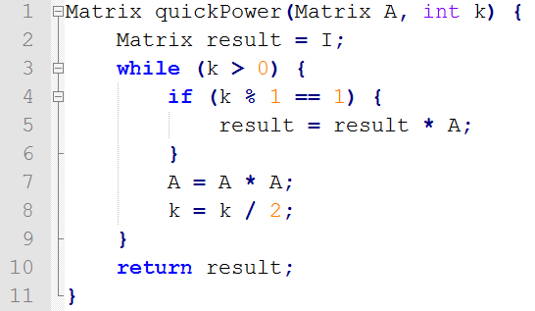
快速幂代码

Slide 11
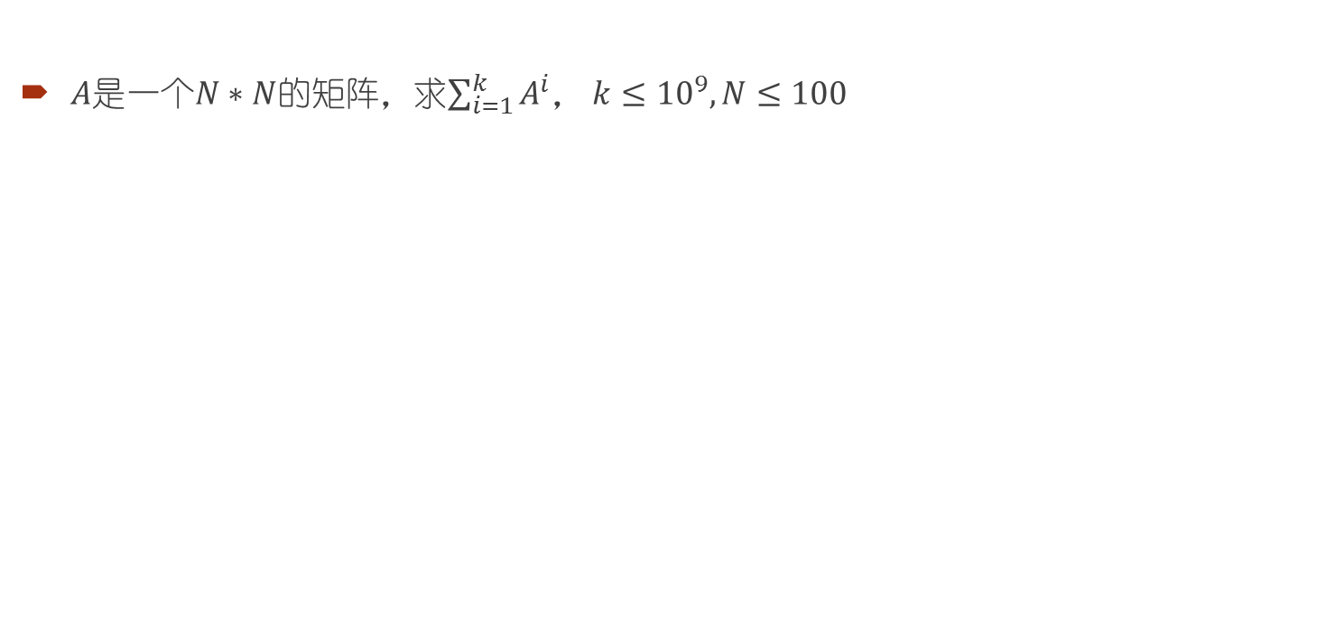
例6
$A$是一个$N∗N$的矩阵，求$\sum_{i=1}^{k}{A^{i}}$， $k≤{10}^{9},N≤100$

Slide 12

例7
给定数列$a_{1}, a_{2}, …, a_{n}$，有若干次询问，每次询问区间$\left[l, r\right]$内元素的最大值

Slide 13
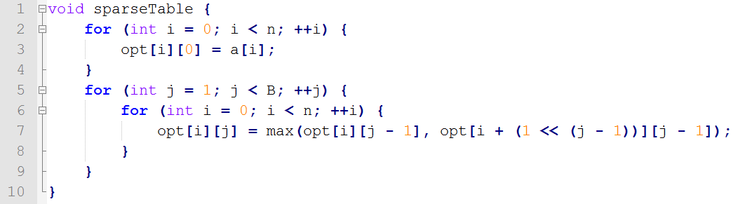
ST代码

Slide 14

例8
对于有根树$T$，有若干组询问，每次询问两点$u$和$v$的最近公共祖先。

Slide 15

例9
$N$个点的有根树，点分别从$1\sim N$编号。有若干组询问，每次询问编号在区间$\left[l, r\right]$中且模$d$余$s$的所有节点的最近公共祖先。

Slide 16
贪心
由局部最优解得到全局最优解
高效
猜测困难（简单？），证明困难
先来看几个经典例题

Slide 17

例10
$N$个人排队接水，第$i$个人需要时间$t_{i}$。请合理安排接水顺序，使得等待时间之和最短。
*排序不等式

Slide 18

例11
给出若干个区间，要求选出一些区间，使得可以覆盖$\left[1, N\right]$，问最少选多少个。

Slide 19
例12
给出若干区间，要求选出一些使得两两不相交，问最多选多少个。

Slide 20

例13
给出$N$堆石子，第$i$堆的重量为$w_{i}$。合并两堆石子的代价为重量之和。要求合并$N−1$次，使得只剩一堆石子。问最小代价和是多少。
*Huffman树与Huffman编码

Slide 21
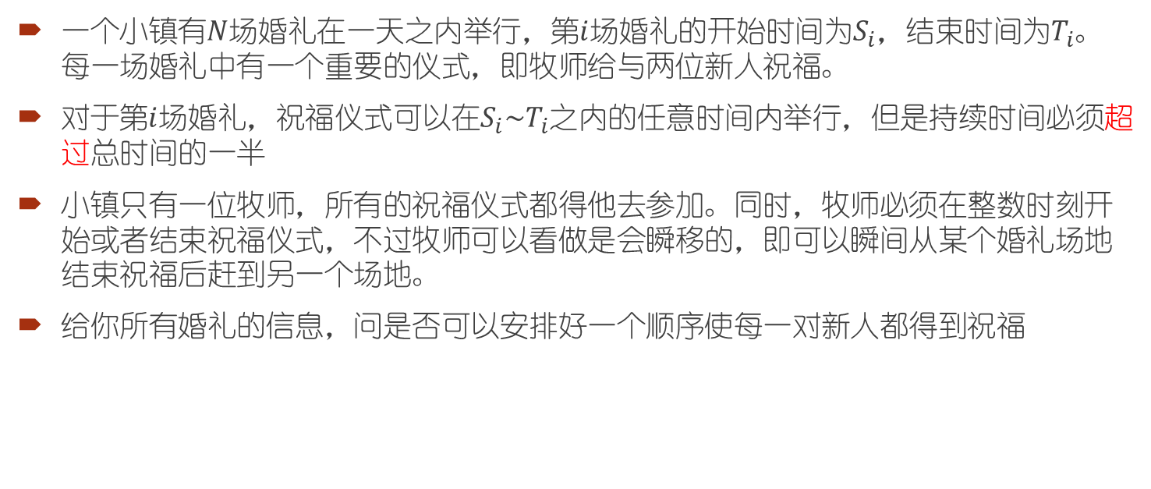
例14
一个小镇有$N$场婚礼在一天之内举行，第$i$场婚礼的开始时间为$S_{i}$，结束时间为$T_{i}$。每一场婚礼中有一个重要的仪式，即牧师给与两位新人祝福。
对于第$i$场婚礼，祝福仪式可以在$S_{i}\sim T_{i}$之内的任意时间内举行，但是持续时间必须超过总时间的一半
小镇只有一位牧师，所有的祝福仪式都得他去参加。同时，牧师必须在整数时刻开始或者结束祝福仪式，不过牧师可以看做是会瞬移的，即可以瞬间从某个婚礼场地结束祝福后赶到另一个场地。
给你所有婚礼的信息，问是否可以安排好一个顺序使每一对新人都得到祝福

Slide 22

例15
工厂收到了$N$个订单，每个订单为两个值$\left(a_{i}, b_{i}\right)$表示在时刻$b_{i}$之前需要生产出$a_{i}$吨钢铁。工厂的产量为每单位时间$1$吨，所以订单收多了，就会来不及完成。于是工厂老板决定拒绝最少的订单，使得能够通过适当的安排，完成其余全部订单。
问最少需要拒绝多少订单。

Slide 23
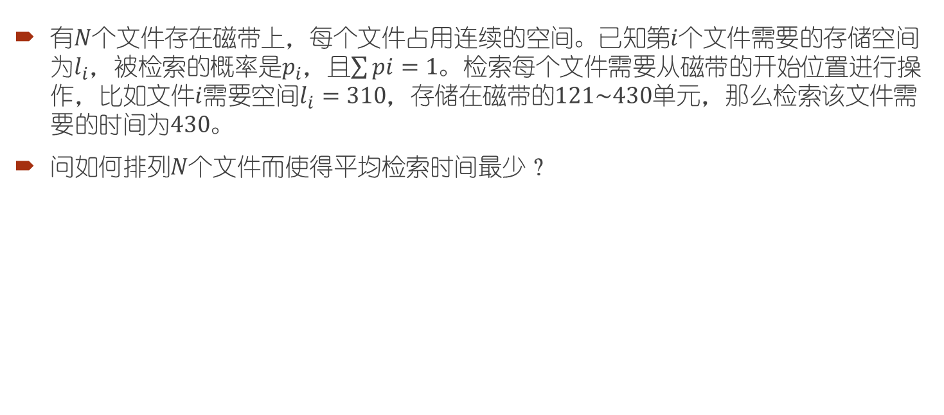
例16
有$N$个文件存在磁带上，每个文件占用连续的空间。已知第$i$个文件需要的存储空间为$l_{i}$，被检索的概率是$p_{i}$，且$\sum{pi}=1$。检索每个文件需要从磁带的开始位置进行操作，比如文件$i$需要空间$l_{i}=310$，存储在磁带的$121\sim 430$单元，那么检索该文件需要的时间为$430$。
问如何排列$N$个文件而使得平均检索时间最少？

Slide 24
小结
先给出策略，再证明正确性
证明可尝试对问题规模归纳，或反证
实在不行暴力打表验证

Slide 25
数论
数学号称科学之王，而数论则谓之为其王冠。
“数论，那可是我们数学的半壁江山！……哦不，三分之一……呃，四分之一……五分之一！你们看到我有多讨厌数论了吧！”

Slide 26
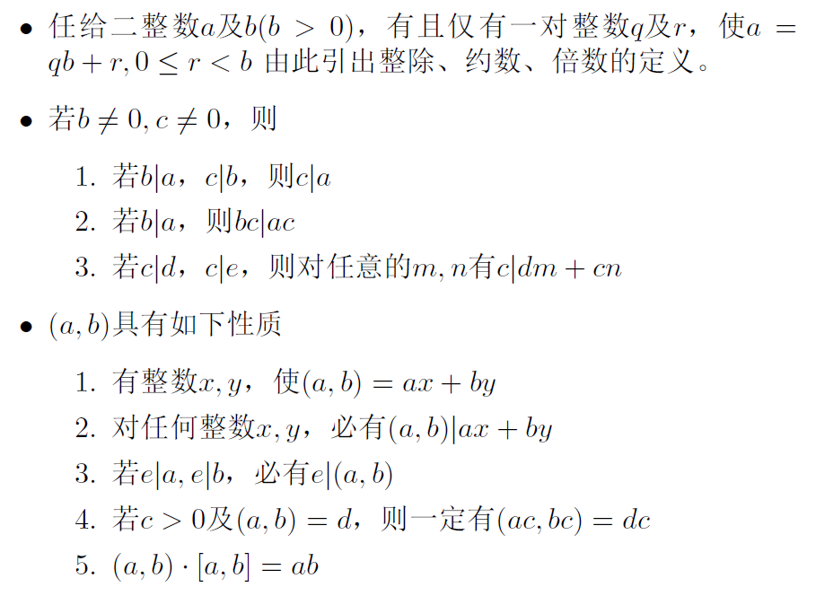
基础知识

Slide 27
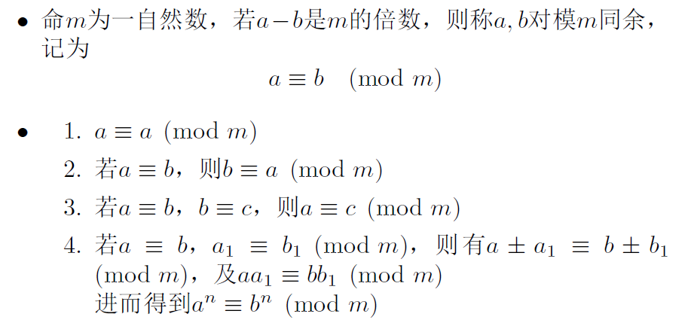
基础知识

Slide 28

埃拉托斯特尼筛法
初始无标记
从$2$开始枚举每个数，若无标记，则为质数，并把它所有的倍数打上标记
$O\left(N\log{\log{N}}\right)$

Slide 29
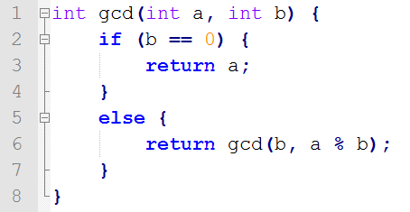

欧几里得算法
即辗转相除法
$O\left(\log{N}\right)$

Slide 30

扩展欧几里得算法
求解$ax+by=c$的整数解
当且仅当$\left(a, b\right)|c$时有解，故考虑$ax+by=d$即可，其中$d=(a,b)$
若$x_{0}, y_{0}$为一组解，则$x_{0}+\frac{kb}{d}, y_{0}−\frac{ka}{d}$也是解，并且可以证明是全部解

Slide 31
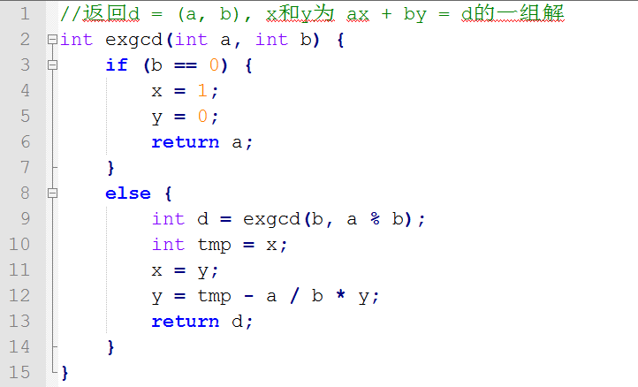
扩展欧几里得算法

Slide 32

例17
有两种类型的砝码，质量分别为$a$和$b$，现在要求称出质量为$d$的物品，要求所用砝码总数最少，若有相同情况，则要求砝码总重量最小。

Slide 33

欧拉函数
$φ\left(n\right)$表示不超过$n$且与$n$互质的数的个数
$φ\left(n\right)=n ∗ \frac{p_{1}−1}{p_{1}} ∗\frac{p_{2}−1}{p_{2}} ∗ …∗\frac{p_{k}−1}{p_{k}}$其中$p_{i}$为$n$的质因子
若$n>2$，$φ\left(n\right)$一定是偶数
重要性质：$\sum_{d|n}{φ\left(d\right)}=n$

Slide 34

欧拉定理
若$\left(a, m\right)=1$，则$a^{φ\left(m\right)}≡1(mod m)$
特殊情况（费马小定理）：若$p$为质数，则$a^{p−1}≡1(mod p)$

Slide 35

模意义下的乘法逆元
若$a∗b≡1\left(mod m\right)$，则称$b$为$a$关于模$m$的逆元，记作${\left[a^{−1} \right]}_{m}$，简记作$a^{−1}$
当且仅当$\left(a,m\right)=1$时逆元存在
由欧拉定理，$a^{−1}=a^{φ\left(m\right)−1}$，特别的，若$m$为质数，则$a^{−1}=a^{m−2}$
解不定方程$ax+my=1$，解得$x>0$的最小值

Slide 36
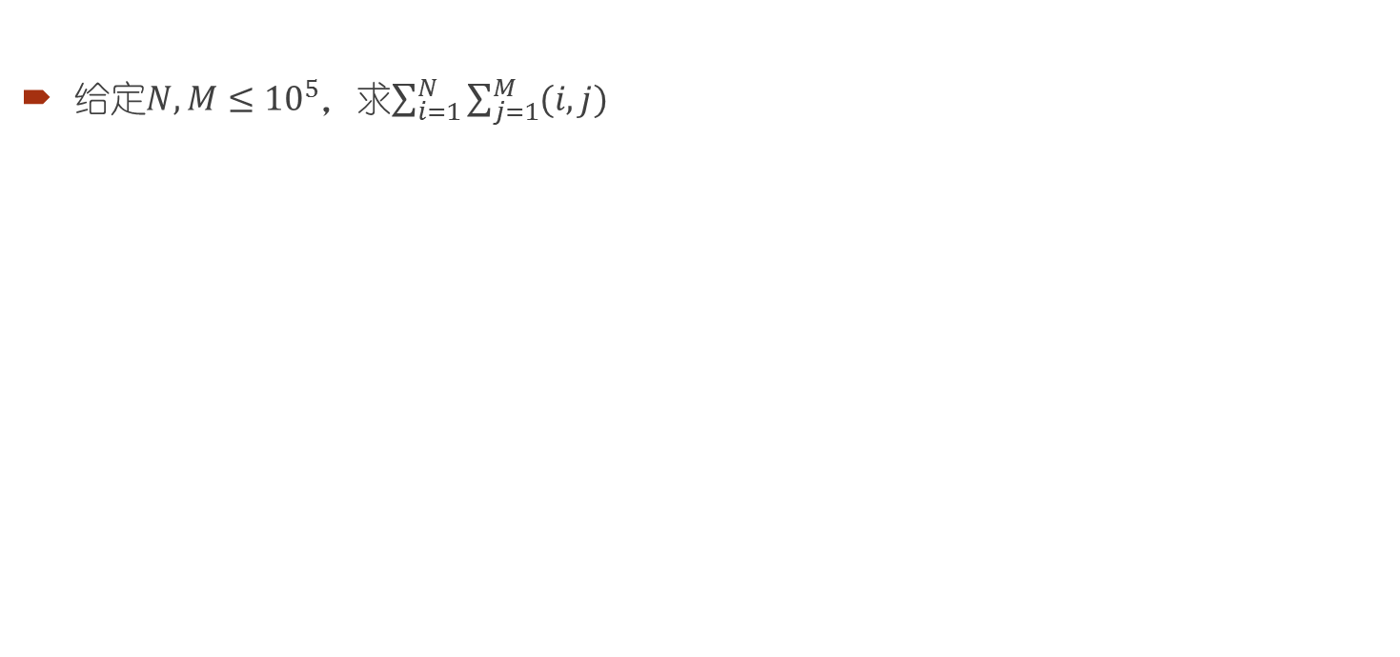
例18
给定$N,M≤{10}^{5}$，求$\sum_{i=1}^{N}{\sum_{j=1}^{M}{(i,j)}}$

Slide 37
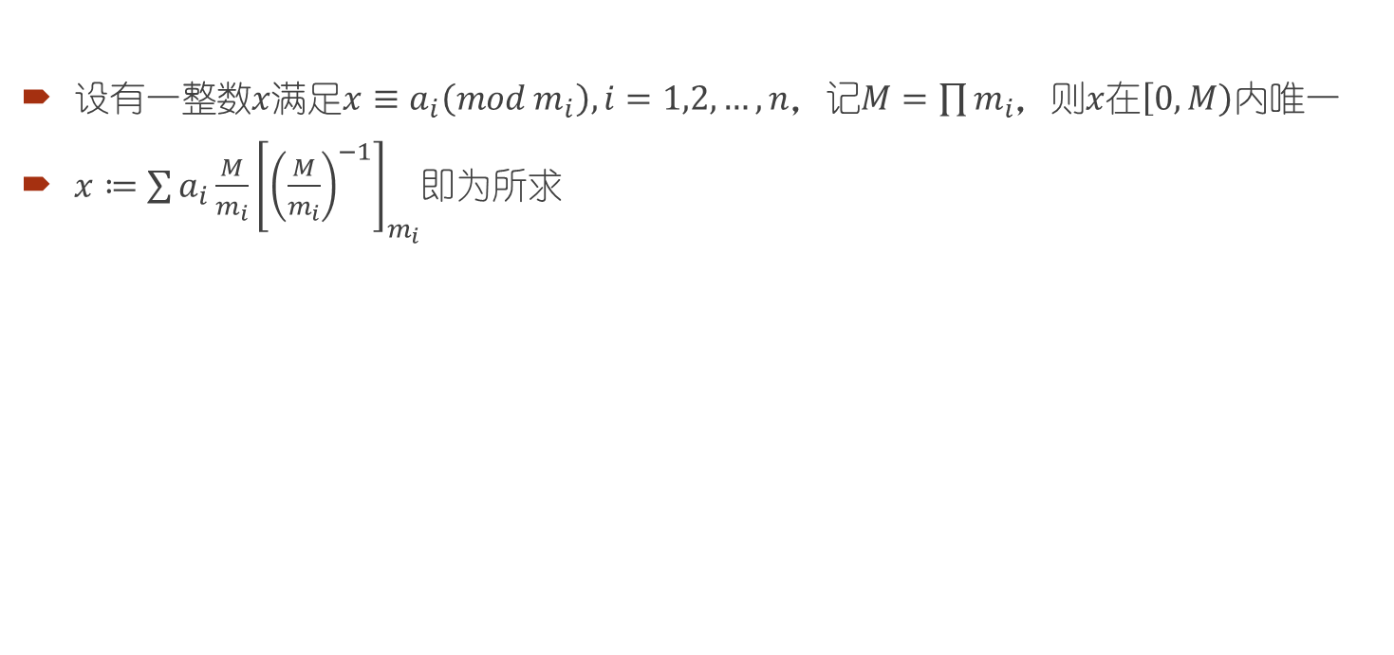
中国剩余定理
设有一整数$x$满足$x≡a_{i}\left(mod m_{i}\right),i=1,2,…,n$，记$M=\prod{m_{i}}$，则$x$在$\left[0,M\right)$内唯一
$x≔\sum{a_{i}\frac{M}{m_{i}}}{\left[{\left(\frac{M}{m_{i}}\right)}^{−1}\right]}_{m_{i}}$即为所求

Slide 38

组合数
计算$\left({n \atop m}\right) mod p$
若范围比较小，可以直接递推求解，避免除法
若范围较大且$p$为质数，预处理出$x!$和${\left[{\left(x!\right)}^{−1}\right]}_{p}$

Slide 39
两种基本模型
插板模型
格路模型

Slide 40

例19
求方程$x_{1}+x_{2}+…+x_{n}=m$的正整数解的个数
求方程$x_{1}+x_{2}+…+x_{n}=m$的非负整数解的个数

Slide 41

例20
小Z加工一批零件，每一轮工作小Z选择两种操作之一进行：若还有零件未加工，则加工其中一个至半成品；若有半成品，则加工其中一个为成品。
若初始有$n$个零件，则小Z需要$2n$轮工作才能完成全部加工。问可能的操作序列有多少种。

Slide 42
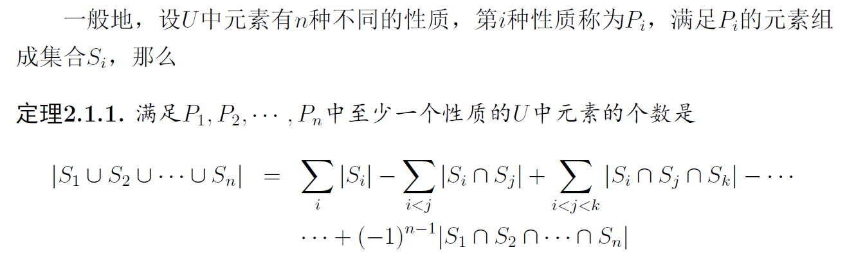
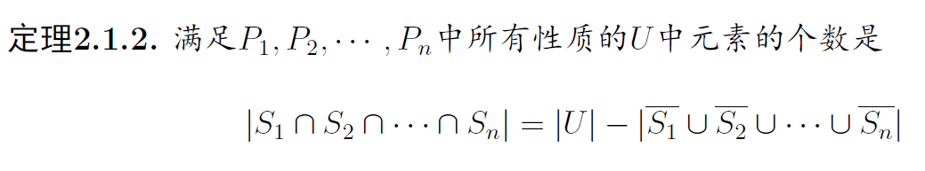
容斥原理

Slide 43

例21
求方程$x_{1}+x_{2}+…+x_{n}=m$的非负整数解的个数
增加限制$x_{i}≤b_{i}$
$n≤15$

Slide 44
That’s all
预祝大家在NOIP、省选、NOI甚至IOI中都取得优异成绩！
欢迎与我联系，讨论题目！

